Slide 1

Luku x
Luvun otsikko
Luku 17
Unioni yhteistä turvaa etsimässä

Slide 2
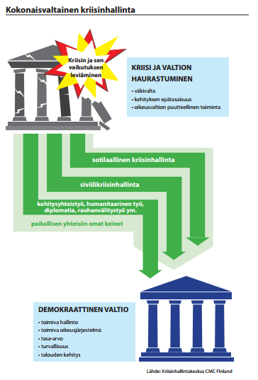
Kokonaisvaltainen kriisinhallinta
Tehtävät
Valitse jokin tällä hetkellä meneillään oleva kriisi, jota EU pyrkii hallitsemaan.
Etsi tarkemmin tietoa siitä, mitä kokonais- kriisinhallinnan eri keinoja EU käyttää kyseiseen kriisiin. Lisää viimeiseen diaan lähteet ja linkit, joita käytit.

Slide 3

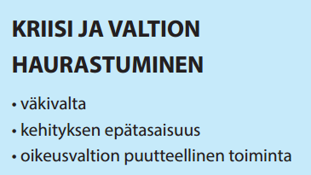
1. Mikä kriisi? Esittele se tässä diassa ja luo tarvittaessa uusi dia.
Kriisin esittely:

Slide 4
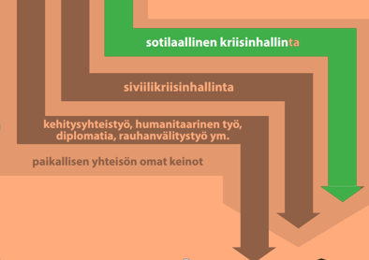
2. Mitä sotilaallisen kriisinhallinnan keinoja EU kriisissä käyttää?
Sotilaallinen kriisinhallinta:

Slide 5
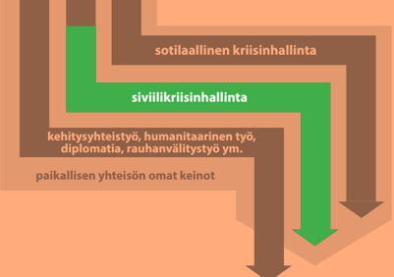
2. Mitä ei-sotilaallisia kriisinhallinnan keinoja EU kriisissä käyttää?
Siviilikriisinhallinta:

Slide 6
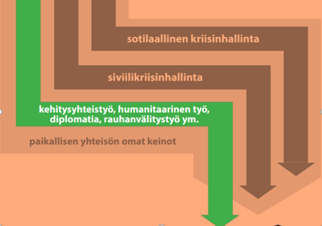
3. Mitä tämän kolmannen nuolen osoittamia keinoja EU kriisissä käyttää?
Kolmannen nuolen sisältämät keinot:

Slide 7
Lähteitä ja linkkejä
Kerää tänne käyttämäsi lähteet ja linkit.

Slide 8
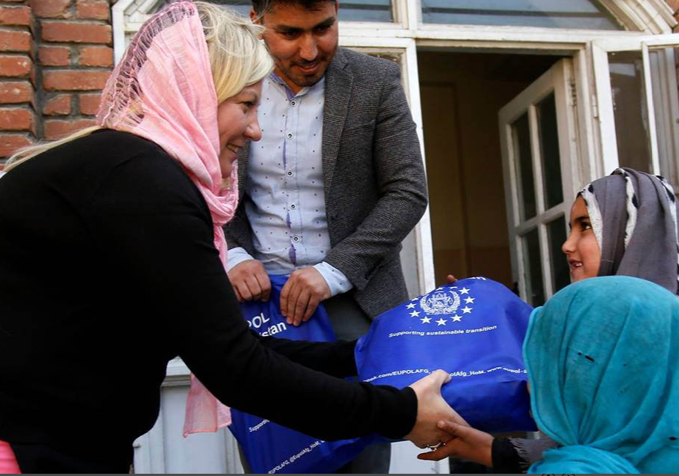
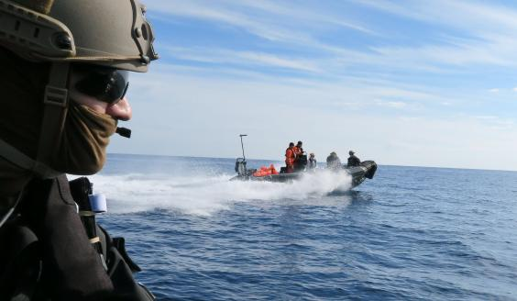
Lisätehtäviä
Etsi Finlexistä Laki sotilaallisesta kriisinhallinnasta. Minkälaisiin operaatioihin Suomi voi lain mukaan osallistua ja kuka niistä päättää?
Etsi uusin valtioneuvoston ulko- ja turvallisuus-poliittinen selonteko. Mitä siinä sanotaan konfliktin hallinnasta ja rauhan turvaamisesta?

